Slide 1
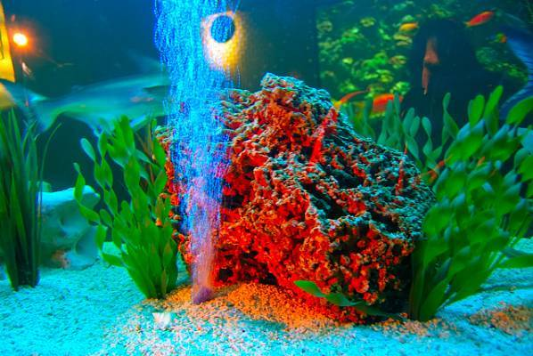

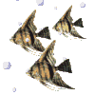

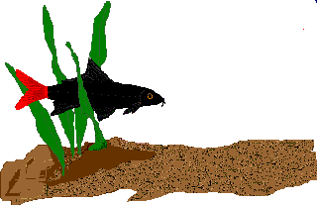

Аквариум и его обитатели
III Всероссийский дистанционный конкурс «Мастер мультимедийных технологий»

Slide 2
Весь огромный мир вокруг меня, надо мной и подо мной полон неизведанных тайн. И я буду их открывать всю жизнь, потому, что это самое интересное, самое увлекательное занятие в мире!
В. Бианки
III Всероссийский дистанционный конкурс «Мастер мультимедийных технологий»

Slide 3
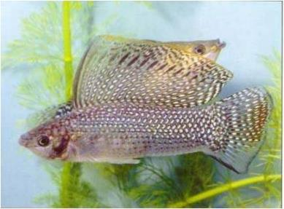
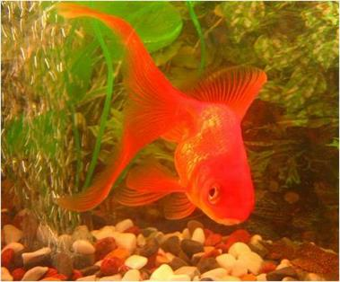
В воде живём,
Без воды пропадём.
Я по земле не хожу,
Вверх не гляжу,
Гнезда не завожу,
А деток вывожу.
III Всероссийский дистанционный конкурс «Мастер мультимедийных технологий»

Slide 4
Где живут рыбы?
III Всероссийский дистанционный конкурс «Мастер мультимедийных технологий»

Slide 5
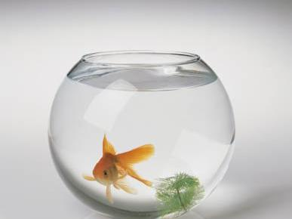
На окошке пруд,
В нём рыбёшки живут.
У стеклянных берегов
Не бывает рыбаков.
АКВАРИУМ – “аква” по гречески означает вода. Искусственный водоём, предназначенный для содержания рыб, других водных животных и растений.
III Всероссийский дистанционный конкурс «Мастер мультимедийных технологий»

Slide 6
Задачи:
1) узнать, как правильно создать аквариум;
2) выяснить, что способствует нормальным условиям жизни растений и животных в аквариуме
III Всероссийский дистанционный конкурс «Мастер мультимедийных технологий»

Slide 7
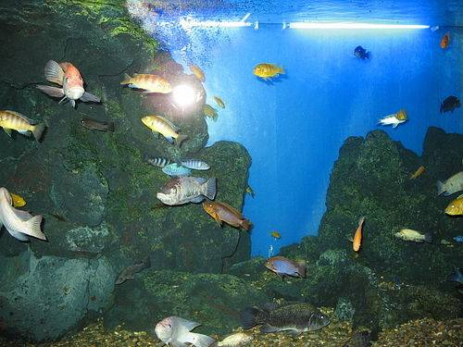
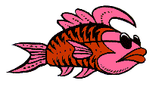


Аквариум - это экосистема с замкнутым круговоротом веществ
III Всероссийский дистанционный конкурс «Мастер мультимедийных технологий»

Slide 8
Вода
Хлор опасен для рыб !
Вывод: для поддержания
экосистемы аквариума нужна подготовленная вода
III Всероссийский дистанционный конкурс «Мастер мультимедийных технологий»

Slide 9
Почва – грунт
Важно:
грунт не должен иметь острых кромок;
перед помещением в аквариум
грунт нужно промыть от грязи.
Лучше прокипятить
III Всероссийский дистанционный конкурс «Мастер мультимедийных технологий»

Slide 10
Лампа - свет
Вывод: обитателям аквариума необходимо умеренное, но в достаточном количестве освещение
III Всероссийский дистанционный конкурс «Мастер мультимедийных технологий»

Slide 11
Кислород
Важно: необходим для дыхания рыб.
Компрессор – дополнительный источник кислорода
III Всероссийский дистанционный конкурс «Мастер мультимедийных технологий»

Slide 12
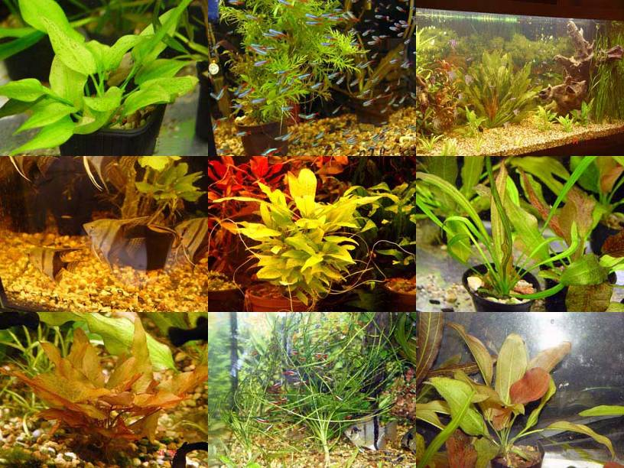
В аквариуме живут разные водоросли:
III Всероссийский дистанционный конкурс «Мастер мультимедийных технологий»

Slide 13
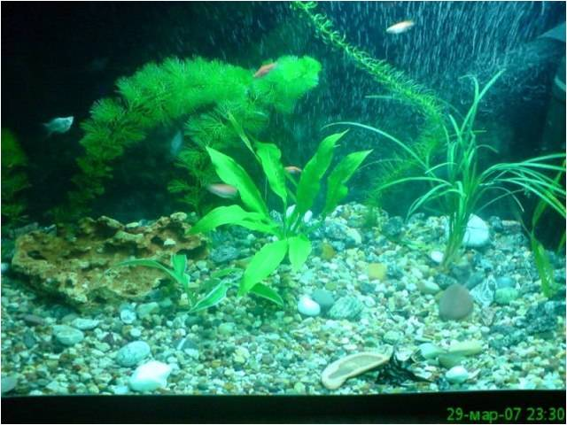
III Всероссийский дистанционный конкурс «Мастер мультимедийных технологий»

Slide 14
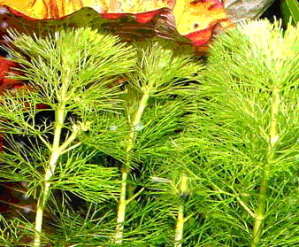
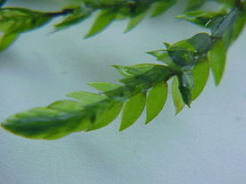
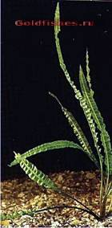
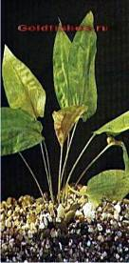
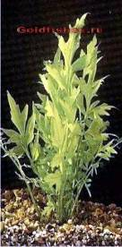
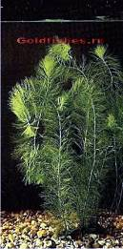
КРИПТОКОРИНА
БАЛАНСЕ
КРИПТОКОРИНА ПОНТЕДЕРИИФОЛИЯ
ПАПОРОТНИК
ЦЕРАТОПТЕРИС
ПЕРИСТОЛИСТНИК
БРАЗИЛЬСКИЙ
III Всероссийский дистанционный конкурс «Мастер мультимедийных технологий»

Slide 15
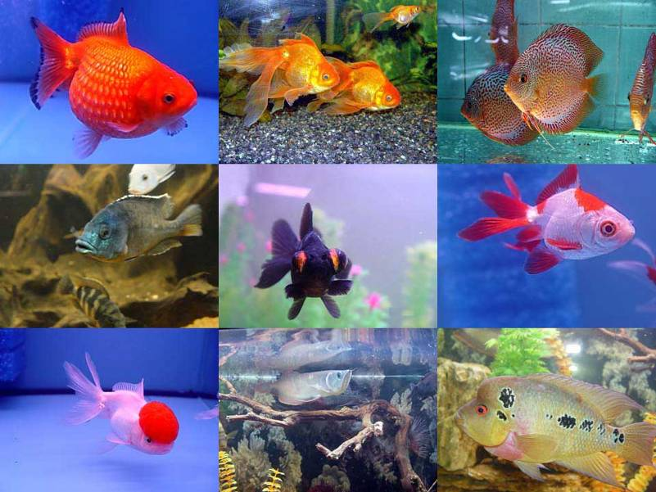
Аквариумные рыбки:
III Всероссийский дистанционный конкурс «Мастер мультимедийных технологий»

Slide 16
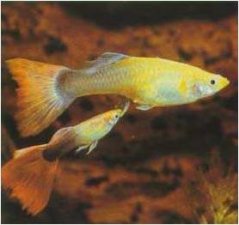
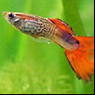
ГУППИ– один из наиболее распространённых и любимых аквариумных рыбок (видов). С помощью человека гуппи распространились по всему земному шару. Длина тела самцов до 3 см, самок – 5 см. Окраска тела и плавников каждого самца индивидуальна и состоит из узора чёрных и цветных пятен. Есть несколько видов гуппи. Самки имеют полное брюшко и окрашены однотонно в серые, коричневые тона. Плавники прозрачны. Содержать гуппи может каждый, они очень неприхотливы.
III Всероссийский дистанционный конкурс «Мастер мультимедийных технологий»

Slide 17

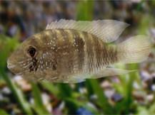
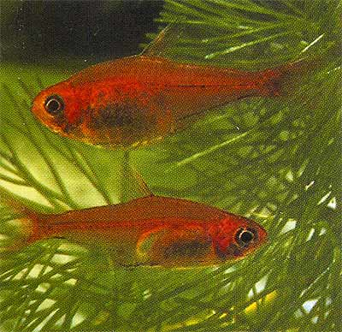
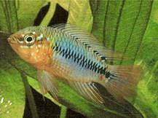
акары
апистограммы
аманда
III Всероссийский дистанционный конкурс «Мастер мультимедийных технологий»

Slide 18
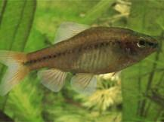
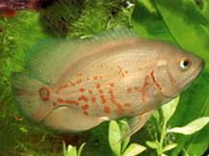
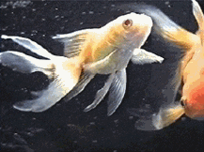
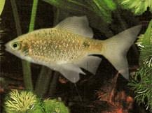
барбусы
астронотус
барбусы
III Всероссийский дистанционный конкурс «Мастер мультимедийных технологий»
вуалехвост

Slide 19
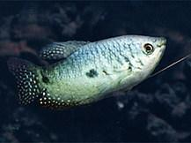
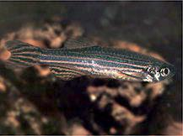
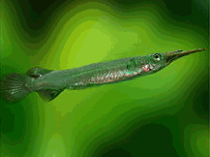
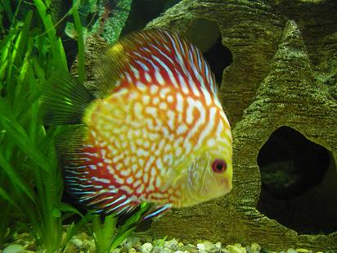
гурами
данио
дермогенисы
дискусы
III Всероссийский дистанционный конкурс «Мастер мультимедийных технологий»

Slide 20
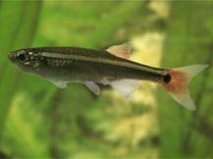
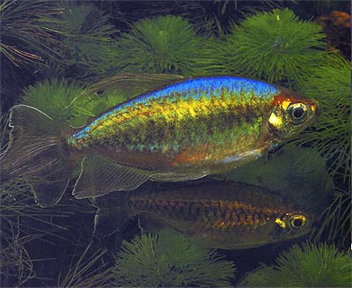
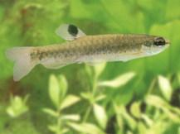
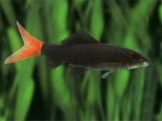
кардинал
конго, или конго-тетра
копеллы
лабео
III Всероссийский дистанционный конкурс «Мастер мультимедийных технологий»

Slide 21
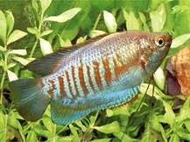
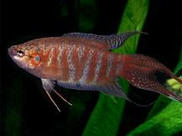
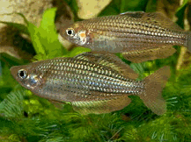

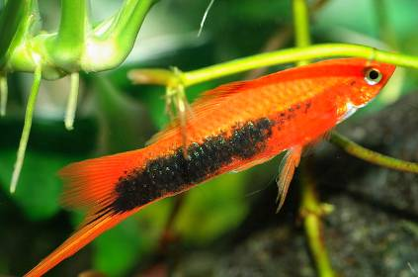
лялиус
макроподы
меченосец
меланотении
III Всероссийский дистанционный конкурс «Мастер мультимедийных технологий»

Slide 22
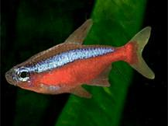
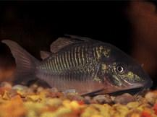
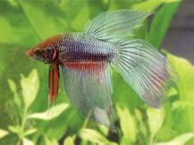
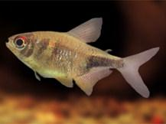
неоны
панцирные сомы
петушки
пульхер
III Всероссийский дистанционный конкурс «Мастер мультимедийных технологий»

Slide 23
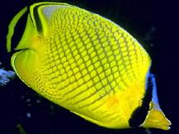
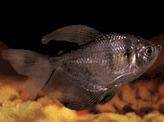
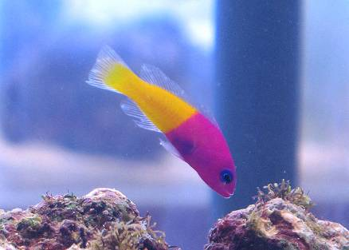

рыбы бабочки
тернеция
рыбка -фломастер
III Всероссийский дистанционный конкурс «Мастер мультимедийных технологий»

Slide 24
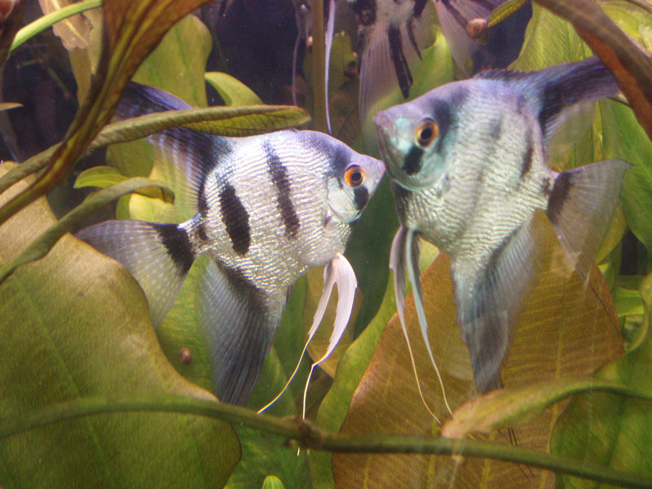
скалярии
III Всероссийский дистанционный конкурс «Мастер мультимедийных технологий»

Slide 25

физминутка
Рыбка плавает в водице
Рыбке хочется играть
Рыбка, рыбка озорница
Мы хотим тебя поймать.
Рыбка спинку изогнула
Крошку хлебную взяла
Рыбка хвостиком махнула
Рыбка быстро уплыла
III Всероссийский дистанционный конкурс «Мастер мультимедийных технологий»

Slide 26
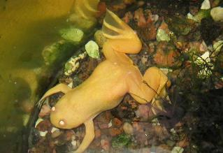
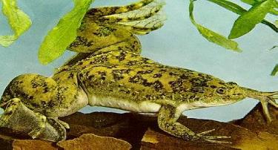
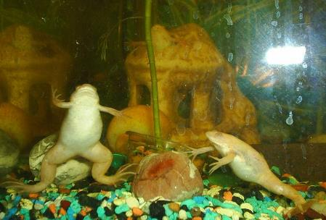
Не вручили приз ни разу
Мне друзья в своём кругу.
А ведь я отличным брассом
Многих переплыть могу.
III Всероссийский дистанционный конкурс «Мастер мультимедийных технологий»

Slide 27
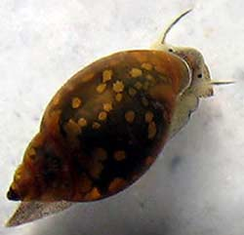


«Мусорщики»
физа
прудовики
лужанка
III Всероссийский дистанционный конкурс «Мастер мультимедийных технологий»

Slide 28


катушка роговая
III Всероссийский дистанционный конкурс «Мастер мультимедийных технологий»

Slide 29


Камни, раковины, кораллы украшают аквариум.
III Всероссийский дистанционный конкурс «Мастер мультимедийных технологий»

Slide 30

Какие по форме глазки у рыбок?
III Всероссийский дистанционный конкурс «Мастер мультимедийных технологий»

Slide 31

Какого цвета глазки у рыбок?
III Всероссийский дистанционный конкурс «Мастер мультимедийных технологий»

Slide 32


Глазки у рыбок большие или маленькие?
III Всероссийский дистанционный конкурс «Мастер мультимедийных технологий»

Slide 33

Чем питаются рыбки?
III Всероссийский дистанционный конкурс «Мастер мультимедийных технологий»

Slide 34
Собери рыбку
III Всероссийский дистанционный конкурс «Мастер мультимедийных технологий»

Slide 35




Собери картинку
III Всероссийский дистанционный конкурс «Мастер мультимедийных технологий»

Slide 36


Что перепутал художник?
III Всероссийский дистанционный конкурс «Мастер мультимедийных технологий»

Slide 37

Рыбки водятся в воде
В речке, в озере везде.
И в аквариум нырнула,
Детям хвостиком махнула,
Рыбку вы поберегите,
Не забудьте, покормите,
И тогда она всегда
Будет радовать тебя
III Всероссийский дистанционный конкурс «Мастер мультимедийных технологий»

Slide 38
С кем познакомились сегодня на занятии?
Как называется домик, в котором живут рыбки?
Как нужно вести себя у аквариума?
III Всероссийский дистанционный конкурс «Мастер мультимедийных технологий»

Slide 39
Используемые ресурсы
http://www.o-detstve.ru
Фотографии взяты на сайте:
1. http://akvariumt.boom.ru/page39.html
2. Школьник Ю. К. Подводный мир. Полная энциклопедия. – М.: Эксмо, 2007.
3. Альберто Силиотти. Красное море. Коралловый сад. – Geodia (Verona, Italia), 2004.
4. Хельмут Дебелиус. Животный мир рифов Красного моря. – Egypt, 2001.
III Всероссийский дистанционный конкурс «Мастер мультимедийных технологий»

Slide 40

http://www.o-detstve.ru
Спасибо за внимание
III Всероссийский дистанционный конкурс «Мастер мультимедийных технологий»

